Slide 1
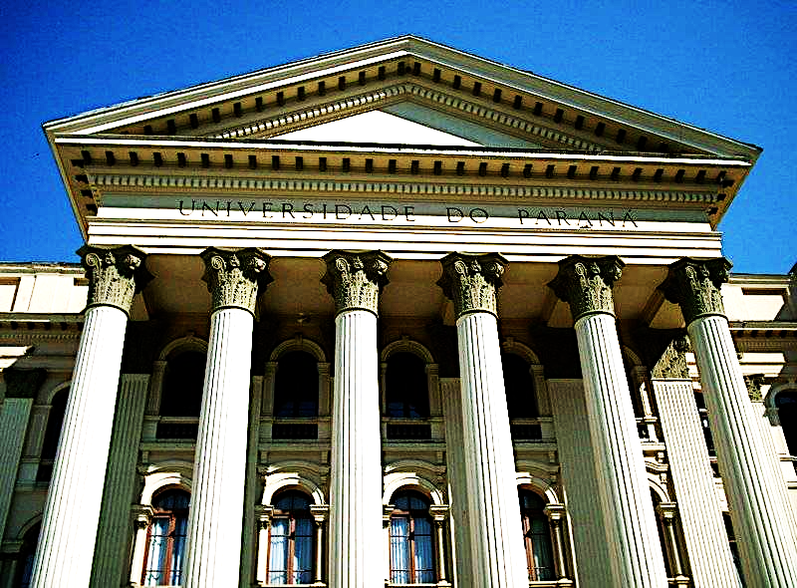

ACOMPANHAMENTO PÓS-GRADUAÇÃO
AÇÕES DE PLANEJAMENTO

Slide 2
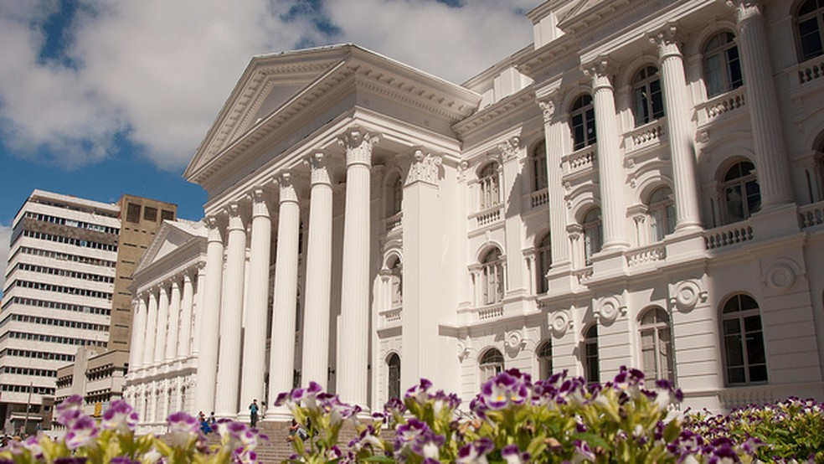
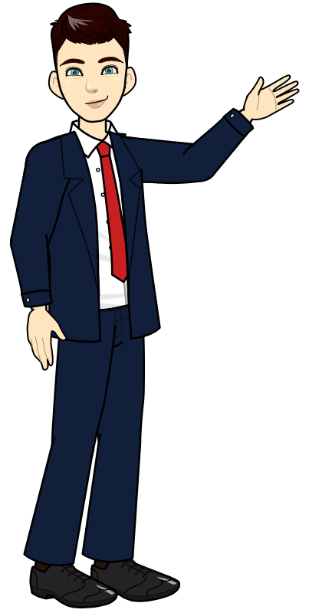
Quesito 3
ACOMPANHAMENTO PÓS-GRADUAÇÃO

Slide 3
Quesito | Item / Descritor | Peso mínimo % | Análise | Peso mínimo % do total
Impactos | 3.1. Impacto e caráter inovador da produção intelectual em função da natureza do programa. | 10 | qualitativa e quantitativa | 6.1
 | 3.2. Impacto econômico, social e cultural do programa. | 10 | qualitativa | 6.1
 | 3.3. Internacionalização e visibilidade do programa. | 10 | qualitativa | 6.1
Melhor entendimento sobre a que os impactos se referem
Existe a necessidade de elencarmos muitas ações do programa – itens não declarados
Aprendermos a valorizar os aspectos positivos do programa

Slide 4
Impacto e caráter inovador da produção intelectual em função da natureza do programa.
ITEM 3.1

Slide 5
Impacto da produção intelectual
Destacar um conjunto de estudos de destaque do programa que atendam aos seguintes elementos:
  Evidenciar os desdobramentos da publicação – o que qualifica essa produção para além do IF do veículo?
  Impacto na formulação de políticas / outro estudos / setor produtivo / etc
  Discentes e/ou Egressos Envolvidos
  Fator de impacto quando aplicável (IF)
O que há de inovador/diferente/ extraordinário nos estudos desenvolvidos pelo programa?
  Financiamentos
  Parcerias
Qualificação do grupo
  Fator de impacto quando aplicável (IF, índice h do grupo de docentes - SCIVAL)

Slide 6
SCIVAL – WEB OF SCIENCE
Periódicos CAPES
Logar institucionalmente - CAFÉ
Buscar base Web of Science - Clarivate
Busca avançada
  SG=Physical Education AND CU= Brazil AND OG=(Universidade Federal do Parana)
  SG=(Physical Education OR Sport Sciences) AND CU= Brazil AND OG=(Universidade Federal do Parana)
Analyze Results
Create Citation Report

Slide 7
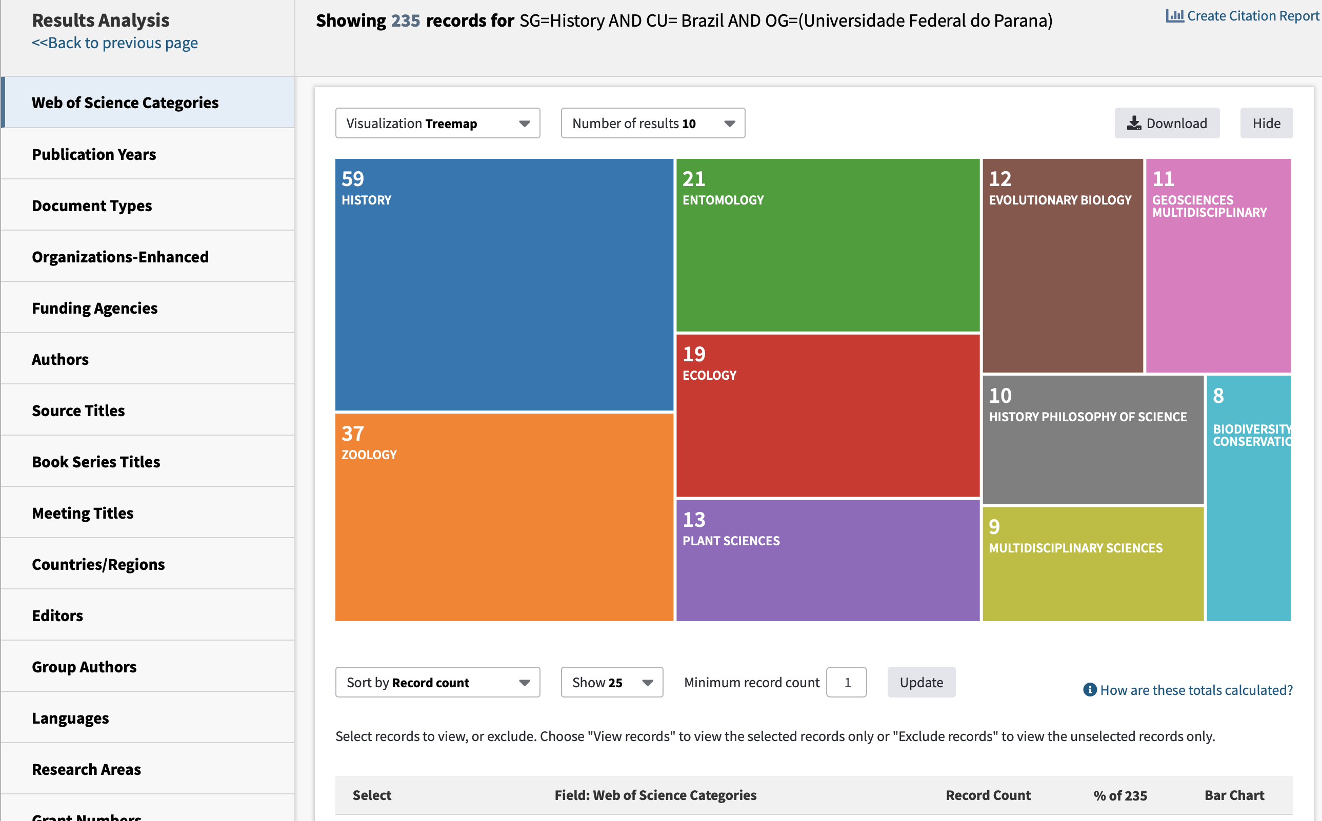

Slide 8
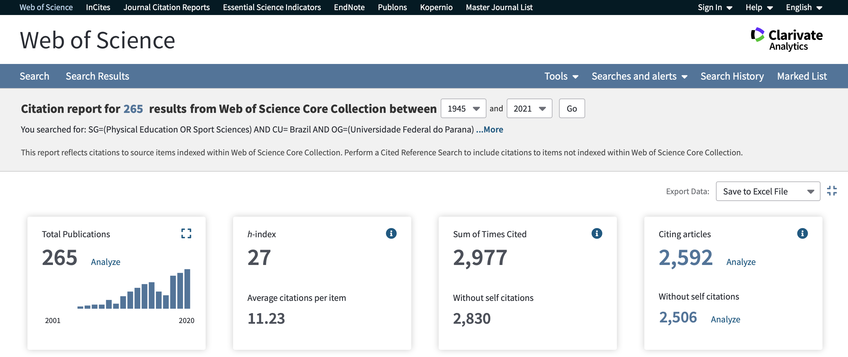
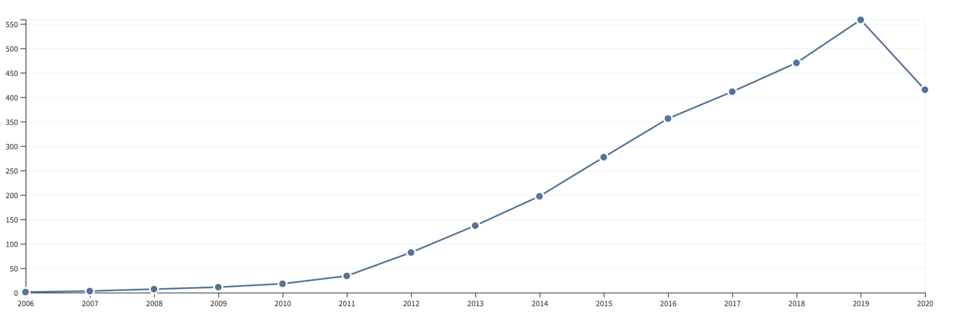

Slide 9
Impacto econômico, social e cultural do programa
ITEM 3.2

Slide 10
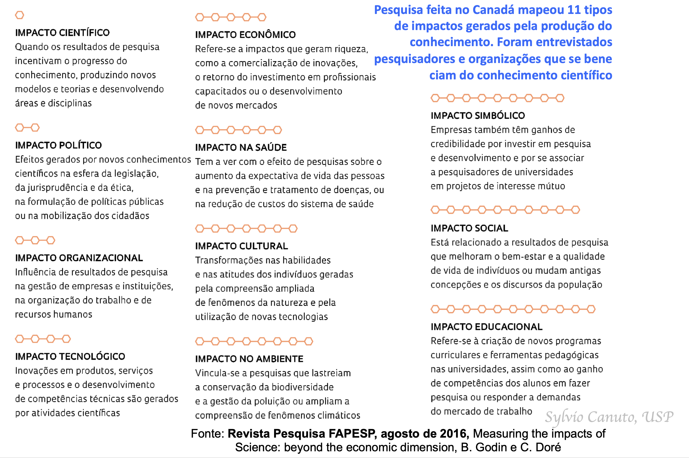

Slide 11
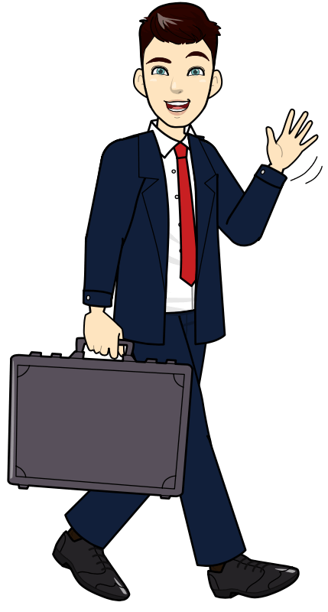
Internacionalização e visibilidade do programa
ITEM 3.3

Slide 12
Visibilidade
Páginas dos programas (working on it!!!)
Midias sociais do programa (altimetrics)
Visibilidade perante a comunidade científica – ações do corpo docente
  Direção de entidades científicas e/ou de classe
  Organização de eventos/ seminários / palestras etc
Editores de revistas nacionais / internacionais
Numero de inscritos em processos seletivos (verificar a origem)
Prêmios acadêmicos e não-acadêmicos recebidos pelo corpo docente/discente/programa
Visibilidade perante a comunidade não científica – videos do “Prêmio curta ciência”
  Videos do prêmio curta ciência (novas datas e diretrizes)
  Press release – (Atividades dia 06.10 – workshop “hands on”)

Slide 13
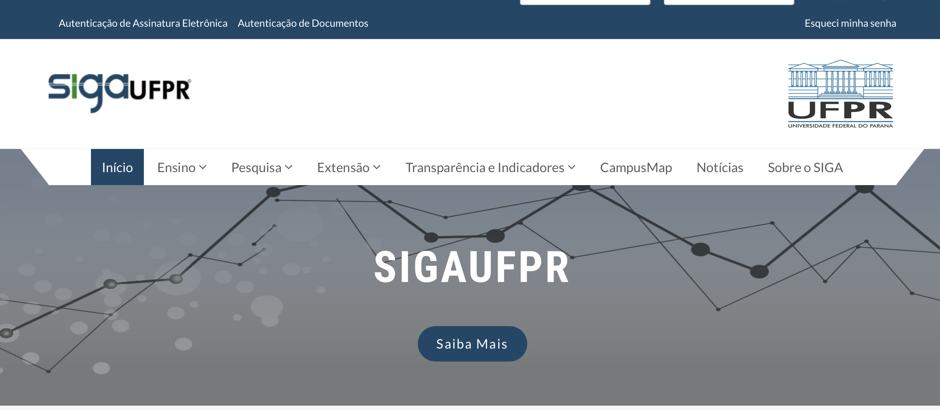
www.siga.ufpr.br

Slide 14
Visibilidade
Solidariedade com programas em fase de consolidação
Parcerias e interfaces com outros programas
Cessão de equipamentos e materiais (multiusuários)
Minter / Dinter
Rankings nacionais e internacionais (RUF, THE, etc.)

Slide 15
Internacionalização
Docentes que vieram/foram
Pos-docs que vieram/foram
Alunos que vieram/foram (sanduíche)
Professores visitantes (print/programa visitante)
Disciplinas ministradas em outro idioma (integral ou parcial)
Participação de docentes estrangeiros no PPG
Financiamentos com parceria estrangeira
Publicações do programa que envolvem coautores estrangeiros
Publicações internacionais
Cotutelas
Participação em bancas de membros do exterior
Número de acordos internacionais firmados e com produtos

Slide 16
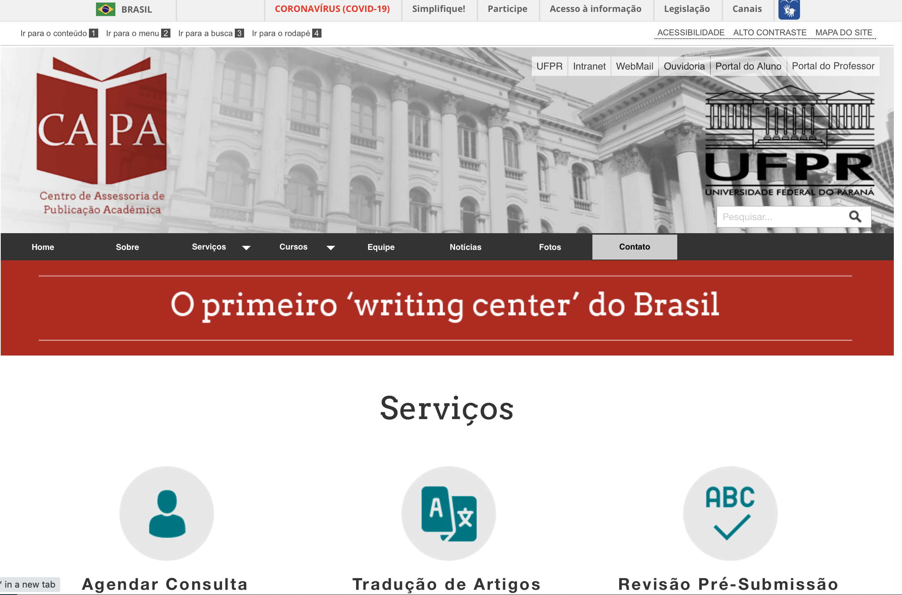
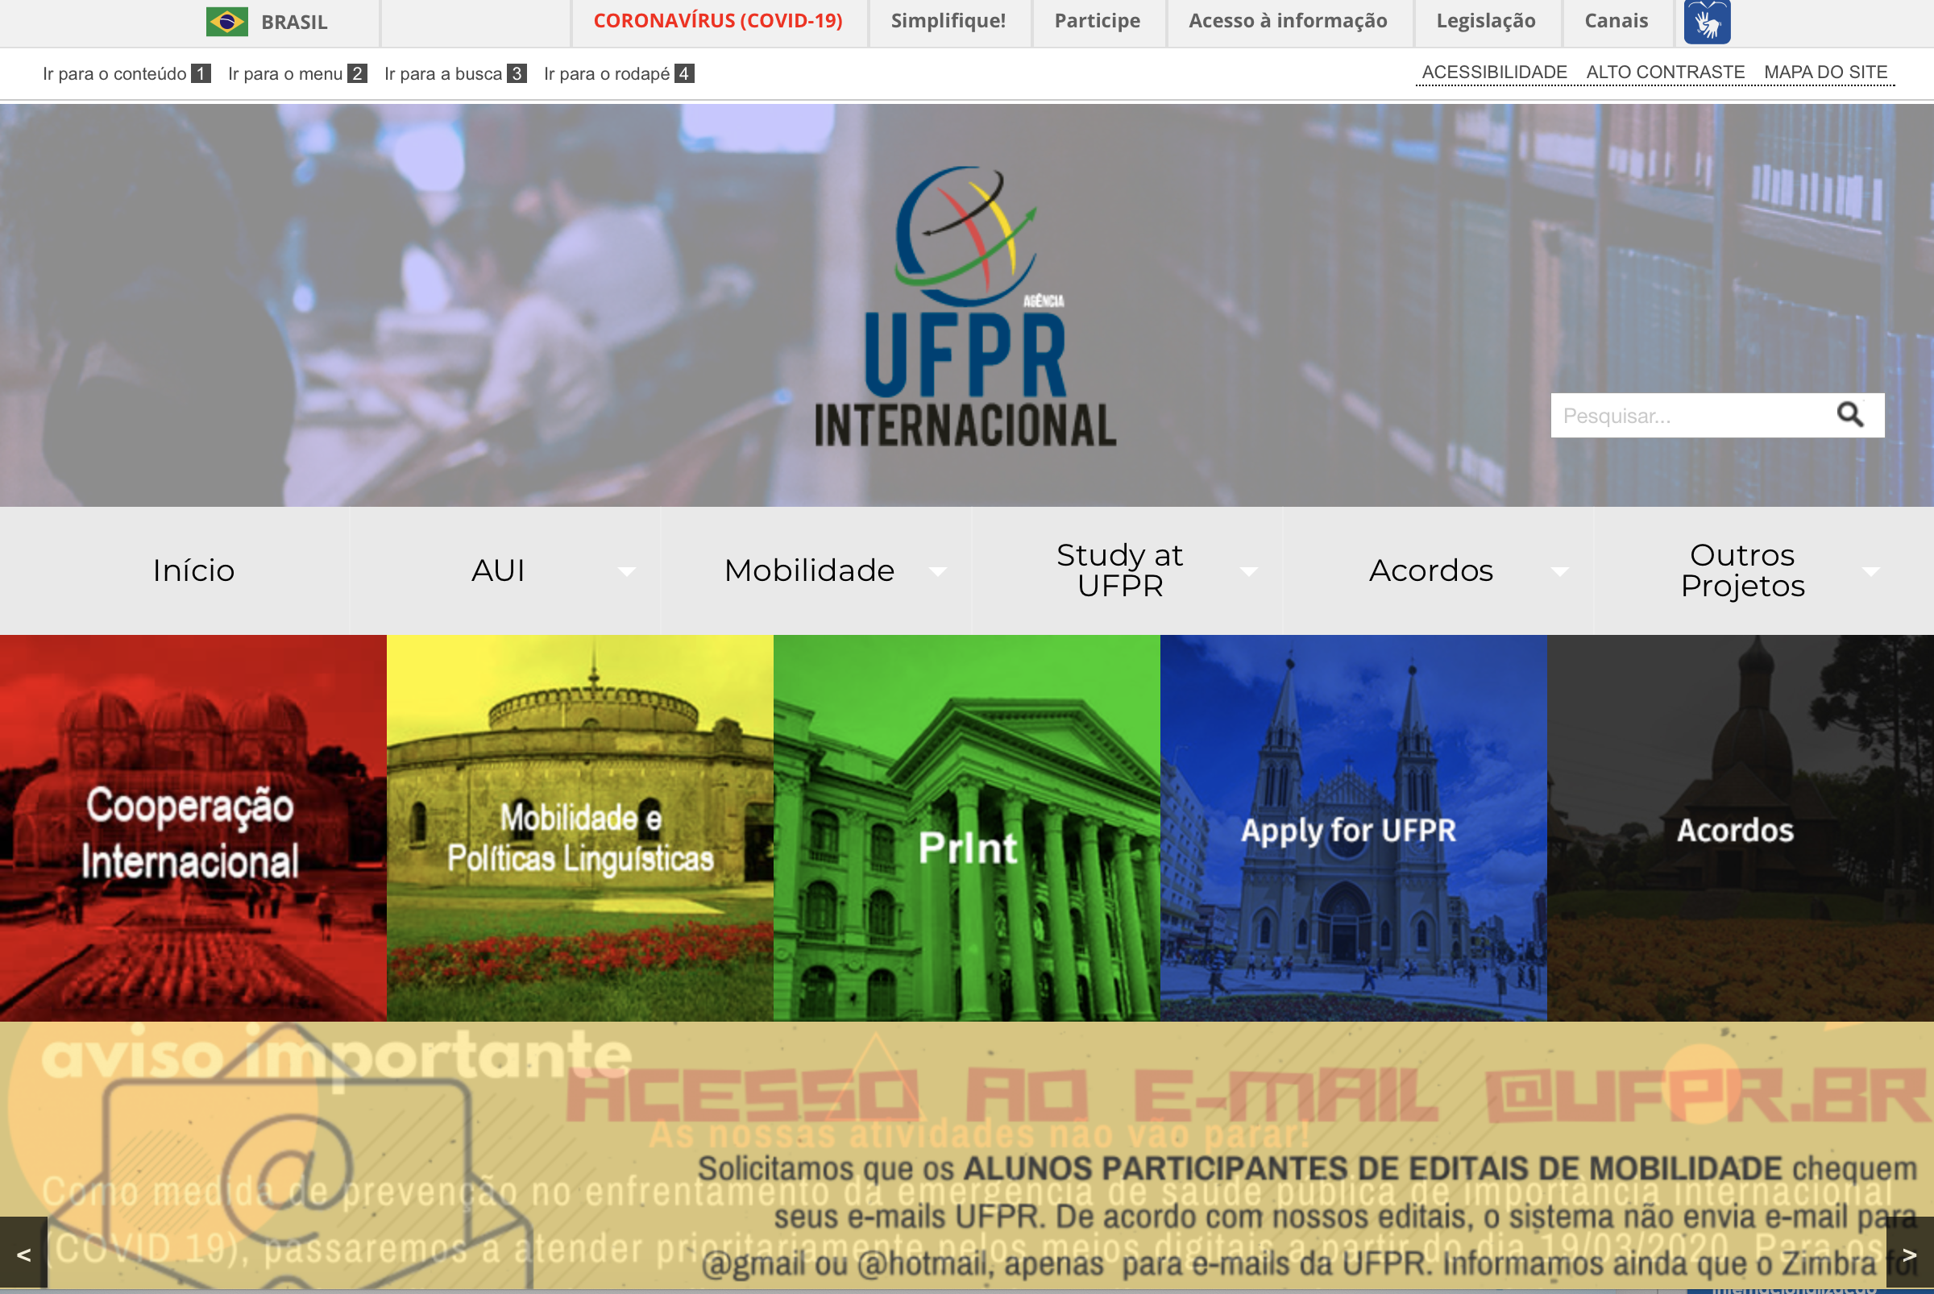
Internacionalização
CAPA (www.capa.ufpr.br)
  Writing center
Edital de apoio às Publicações Internacionais
Edital de visitantes
PRINT
AUI (https://internacional.ufpr.br/portal/)

Slide 17
OBRIGADO

